Slide 1
지역별 청년 산업 대시보드
디엠 : 정지은, 유진영, 이현지
Copyright ⓒ 2017. DingDingShop All rights Reserved
DINGDINGSHOP UNIVERSITY INDUSTRIAL DESIGN 20170402 CHOI EUNZY

Slide 2
INDEX
01. 주제
02. 데이터
03. 대시보드
04. 마무리
주제 선정배경
목적
사용 데이터
데이터 설명
대시보드
대시보드 상세
- 진행예정
Q & A

Slide 3
01
주제

Slide 4






01
주제
공공성

Slide 5
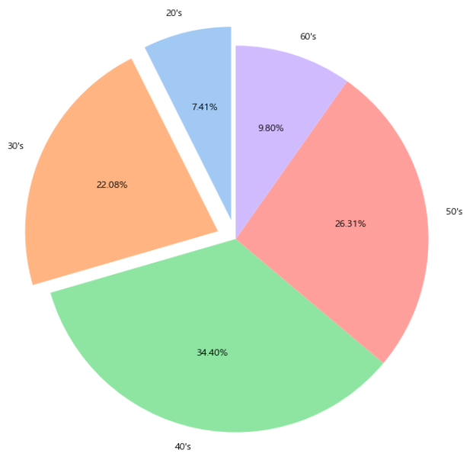
01
주제
주제 선정 배경
20대
60대
30대
50대
출처:중소기업벤처기업부.창업기업동향
40대

Slide 6
01
주제
목표
20대, 30대 산업 현황 분석
시각화 분석자료 제공 함으로
청년 산업 지원 정책관련 의사결정 도움

Slide 7
02
데이터

Slide 8
02
데이터
사용 데이터 목록
한국기업데이터(KED)
디지털 산업혁신
빅데이터 플랫폼
공공데이터 포털
<필수>
지역별 신설법인
지역별 기업 일반 현황
지역별 조기경보(EW)
<필수>
산업 분류코드
<선택>
KOSIS 행정구역별
1세별 주민등록 인구
데이터

Slide 9
02
데이터
01
지역별 신설법인 데이터 (18.01 ~ 20.12)
Column | Type
KEDCD | VARCHAR2
기업명 | VARCHAR2
기업형태 | VARCHAR2
업종코드 | VARCHAR2
설립일자 | VARCHAR2
성별 | CHAR
우편번호 | VARCHAR2
시도 | VARCHAR2
구군 | VARCHAR2
법정동 | VARCHAR2
위도 | NUMBER
경도 | NUMBER
자본금 | NUMBER
연령대 | VARCHAR2
• 신설 법인 기업 설립 시 갱신 데이터
• 주요 속성 : 위도, 경도, 자본금
• 사용 속성 : 1. 연령대 : 청년(2~30대) 데이터 선정
2. 위도/경도 : Qgis와 python 지도 시각화 3. 자본금, 업종코드, 시도 : 분석 데이터
4. 설립일자 : 연도별 분석

Slide 10
02
데이터
01
지역별 신설법인 데이터 (18.01 ~ 20.12) 전처리
KEDCD | 기업명 | 기업형태 | 업종코드_10차 | 업종코드_10차명 | 설립일자 | 성별 | 우편번호 | 시도 | 구군 | 법정동 | 위도 | 경도 | 자본금 | 연령대
0002184375 | *우 | 주식회사 |  |  | 20180528 |  | 38211 | 경북 | 경주시 | 외동읍 | 35.7411278445 | 129.3234422060 | 20000000 | 20대
0002391722 | ***면화학 | 주식회사 | C20499 | 그 외 기타 분류 안된 화학제품 제조업 | 20180123 | 남성 | 15619 |  |  |  |  |  | 1.05E+09 | 40대
0002407385 | **나눔 | 조합 | P85709 | 기타 교육지원 서비스업 | 20180131 | 남성 | 31101 | 충남 | 천안시 서북구 | 두정동 | 36.8369628136 | 127.1387524896 |  | 20대
0002416041 | ***설산업 | 주식회사 | C25112 | 구조용 금속 판제품 및 공작물 제조업 | 20180226 | 남성 | 17170 | 경기 | 용인시 처인구 | 원삼면 | 37.1352271801 | 127.3079290197 | 1E+08 | 40대
0002416939 | **** 스마트 | 기타법인 | M71102 | 변리사업 | 20180320 | 남성 | 35240 | 대전 | 서구 | 둔산동 | 36.3532451281 | 127.3870789570 |  | 40대
0002451298 | *경 | 주식회사 | C14300 | 편조의복 제조업 | 20180523 | 남성 | 10403 | 경기 | 고양시 일산동구 | 장항동 | 37.6546825345 | 126.7726001141 | 1E+08 | 40대
• 연령대 20~30대 추출
• 업종코드, 위치정보 등 이용 속성 중 결측 데이터 제거
• KEDCD와 기업명은 같은 기업간 매칭이 어려워 사용하지 않음
• 업종코드의 중분류인 알파벳+숫자2개(A01)의 산업분류코드 기반 데이터 사용
• 지역별, 연도별, 업종별 데이터 분석

Slide 11
02
데이터
02
지역별 기업 일반 현황 데이터 (18.01 ~ 20.12)
Column | Type
기준연월 | VARCHAR2
시도 | VARCHAR2
시군구 | VARCHAR2
법정동 | VARCHAR2
기업공개 | VARCHAR2
업종대분류코드 | VARCHAR2
업종중분류코드 | VARCHAR2
업종대분류명 | VARCHAR2
업종중분류명 | VARCHAR2
기업규모 | VARCHAR2
업력구간 | VARCHAR2
대표자성별 | VARCHAR2
대표자연령구간 | VARCHAR2
기업수 | NUMBER
총매출액_천원 | NUMBER
평균매출액_천원 | NUMBER
총종업원수 | NUMBER
평균종업원수 | NUMBER
• 년 단위 12월31일 기준 데이터
• 주요 속성 : 기업규모, 매출액, 종업원 수
• 사용 속성 : 1. 연령대 : 청년(2~30대) 데이터 선정
2. 매출액 : 시도별 청년 기업의 매출액 3. 기업규모, 업종중분류명, 시도 : 분석 데이터
4. 기준연월 : 연도별 분석

Slide 12
02
데이터
02
지역별 기업 일반 현황 데이터 (18.01 ~ 20.12) 전처리
기준연월 | 시도 | 시군구 | 법정동 | 기업공개 | 업종대분류코드 | 업종중분류코드 | 업종대분류명 | 업종중분류명 | 기업규모 | 업력구간 | 대표자성별 | 대표자연령구간 | 기업수 | 총매출액_천원 | 평균매출액_천원 | 총종업원수 | 평균종업원수
20181231 | 강원 | 강릉시 | 교동 | 외감 | I | I55 | 숙박 및 음식점업 | 숙박업 | 소기업 | 2년이상 5년미만 | 남 | 50대 | 1 | 657422 | 657422 | 11 | 11
20181231 | 강원 | 강릉시 | 교동 | 외감 | L | L68 | 부동산업 | 부동산업 | 소기업 | 2년이상 5년미만 | 남 | 60대 | 1 |  |  | 10 | 10
20181231 | 강원 | 강릉시 | 교동 | 외감 | F | F41 | 건설업 | 종합 건설업 | 소기업 | 2년이상 5년미만 | 녀 | 50대 | 1 | 1109091 | 1109091 | 10 | 10
20181231 | 강원 | 강릉시 | 교동 | 외감 | F | F41 | 건설업 | 종합 건설업 | 중기업 | 20년이상 30년미만 | 남 | 50대 | 1 | 21313582 | 21313582 | 28 | 28
20181231 | 강원 | 강릉시 | 교동 | 외감 | I | I55 | 숙박 및 음식점업 | 숙박업 | 중기업 | 1년미만 | 남 | 50대 | 1 | 964599 | 964599
20181231 | 강원 | 강릉시 | 교동 | 외감 | L | L68 | 부동산업 | 부동산업 | 중기업 | 1년미만 | 남 | 50대 | 1
• 연령대 20~30대 추출
• 매출액, 종업원 수 관련 결측치가 많아 제거
• 업종은 업종 중분류명으로 사용 ( 산업분류코드 기반 )
• 기업규모 속성에서 판단제외, 미분류 데이터 제거
• 지역별, 연도별, 업종별 데이터 분석

Slide 13
02
데이터
03
지역별 조기경보(EW등급) 데이터 (18.01 ~ 20.12)
Column | Type
기준일자 | VARCHAR2
시도 | VARCHAR2
시군구 | VARCHAR2
법정동 | VARCHAR2
기업공개 | VARCHAR2
업종대분류코드 | VARCHAR2
업종중분류코드 | VARCHAR2
업종대분류명 | VARCHAR2
업종중분류명 | VARCHAR2
기업규모 | VARCHAR2
대표자성별 | VARCHAR2
업력구간 | VARCHAR2
대표자연령구간 | VARCHAR2
EW등급 | VARCHAR2
기업수 | NUMBER
• 월 단위 약 3,665만개의 데이터 (대용량)
• 주요 속성 : EW등급
• 사용 속성 : 1. 연령대 : 청년(2~30대) 데이터 선정
2. EW등급 : 기업의 리스크 데이터로 부도율과 관련 3. 업종 중분류명, 시도 : 분석 데이터
4. 기준일자 : 월별/연도별 분석
• EW등급 : 정상, 관심, 관찰1,2,3, 휴업, 부도, 폐업 8개로 분류 단기연체, 채무불이행, 공공정보, 신용정보 등 여러
리스크 팩터들을 이용하여 이상 징후 포착 및 부도율 예측

Slide 14
02
데이터
03
지역별 조기경보(EW등급) 데이터 (18.01 ~ 20.12) 전처리
기준일자 | 시도 | 시군구 | 법정동 | 기업공개 | 업종대분류코드 | 업종중분류코드 | 업종대분류 | 업종중분류 | 기업규모 | 대표자성별 | 업력구간 | 대표자연령구간 | EW등급 | 기업수
20180101 | 강원 | 강릉시 | 교동 | 외감 | D | D35 | 전기, 가스, 증기 및 공기조절 공급업 | 전기, 가스, 증기 및 공기조절 공급업 | 중견기업 | 남 | 2년이상 5년미만 | 50대 | 정상 | 1
20180101 | 강원 | 강릉시 | 교동 | 외감 | F | F41 | 건설업 | 종합 건설업 | 소기업 | 여 | 1년이상 2년미만 | 40대 | 정상 | 1
20180101 | 강원 | 강릉시 | 교동 | 외감 | F | F41 | 건설업 | 종합 건설업 | 중기업 | 남 | 20년이상 30년미만 | 50대 | 정상 | 1
20180101 | 강원 | 강릉시 | 교동 | 외감 | I | I55 | 숙박 및 음식점업 | 숙박업 | 소기업 | 남 | 2년이상 5년미만 | 40대 | 정상 | 1
20180101 | 강원 | 강릉시 | 교동 | 외감 | L | L68 | 부동산업 | 부동산업 | 소기업 | 남 | 1년이상 2년미만 | 50대 | 정상 | 1
20180101 | 강원 | 강릉시 | 교동 | 외감 | S | S96 | 협회 및 단체, 수리 및 기타 개인 서비스업 | 기타 개인 서비스업 | 중기업 | 남 | 10년이상 20년미만 | 50대 | 폐업 | 1
• 연령대 20~30대 추출
• 시도, 기준일자, EW등급별 그룹화 후 결측 데이터 0으로 변환
• 업종은 업종중분류명으로 사용 ( 산업분류코드 기반 )
• 정상률과 부도율 계산
• 지역별, 연도별, 업종별 데이터 분석

Slide 15
02
데이터
04
디지털 산업혁신 빅데이터 플랫폼 – 산업 분류 코드
• 신설법인 데이터의 업종코드는 소분류로 구분되어 연계 시 매칭 어려움
산업 분류 코드를 이용해 중분류 단위로 구분
• 사용 속성 : 1. 산업분류 구분 : KSIC 사용
2. 산업분류코드 : 알파벳1자리 + 숫자 2자리 중분류 3. 산업분류명 : 중분류명 매칭
Column | Type
산업분류 구분 | VARCHAR2
산업분류코드 | VARCHAR2
산업분류 구분명 | VARCHAR2
산업분류명 | VARCHAR2

Slide 16
02
데이터
05
외부데이터 – KOSIS 행정구역별/1세별 주민등록 인구 데이터
주민등록 신고에 따른 주민등록 연령별 인구통계
1세 단위의 데이터를 연령대로 전처리 (20~29세 = 20대)
지역별 20~39세(청년) 인구 데이터 활용
Column | Type
행정구역(시군구별) | VARCHAR2
연령별 | VARCHAR2
총인구수 | NUMBER

Slide 17
03
대시보드

Slide 18
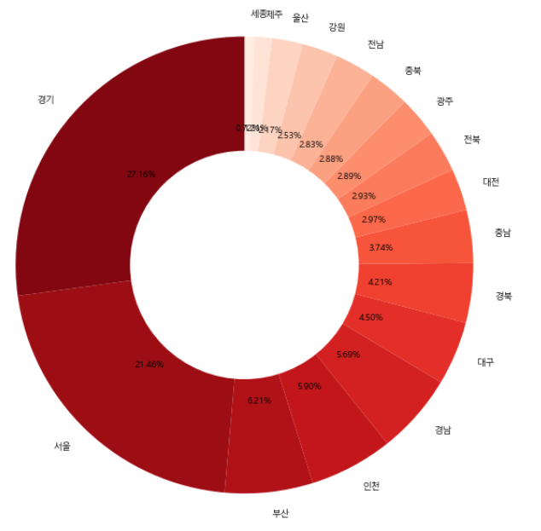
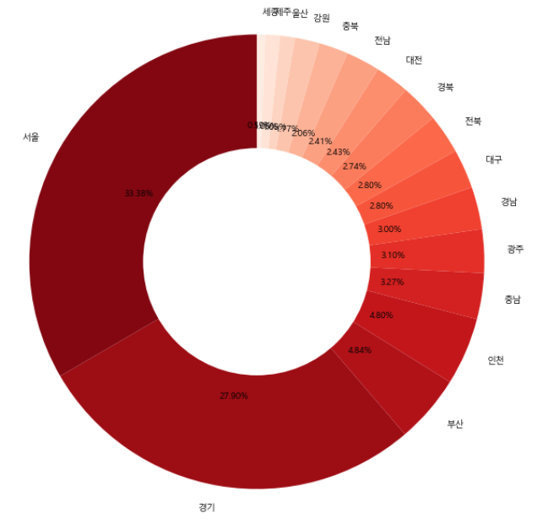
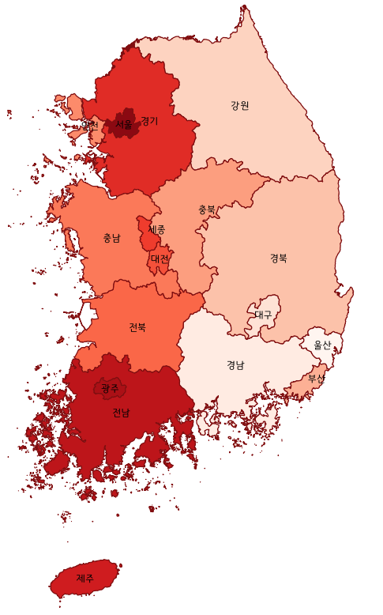
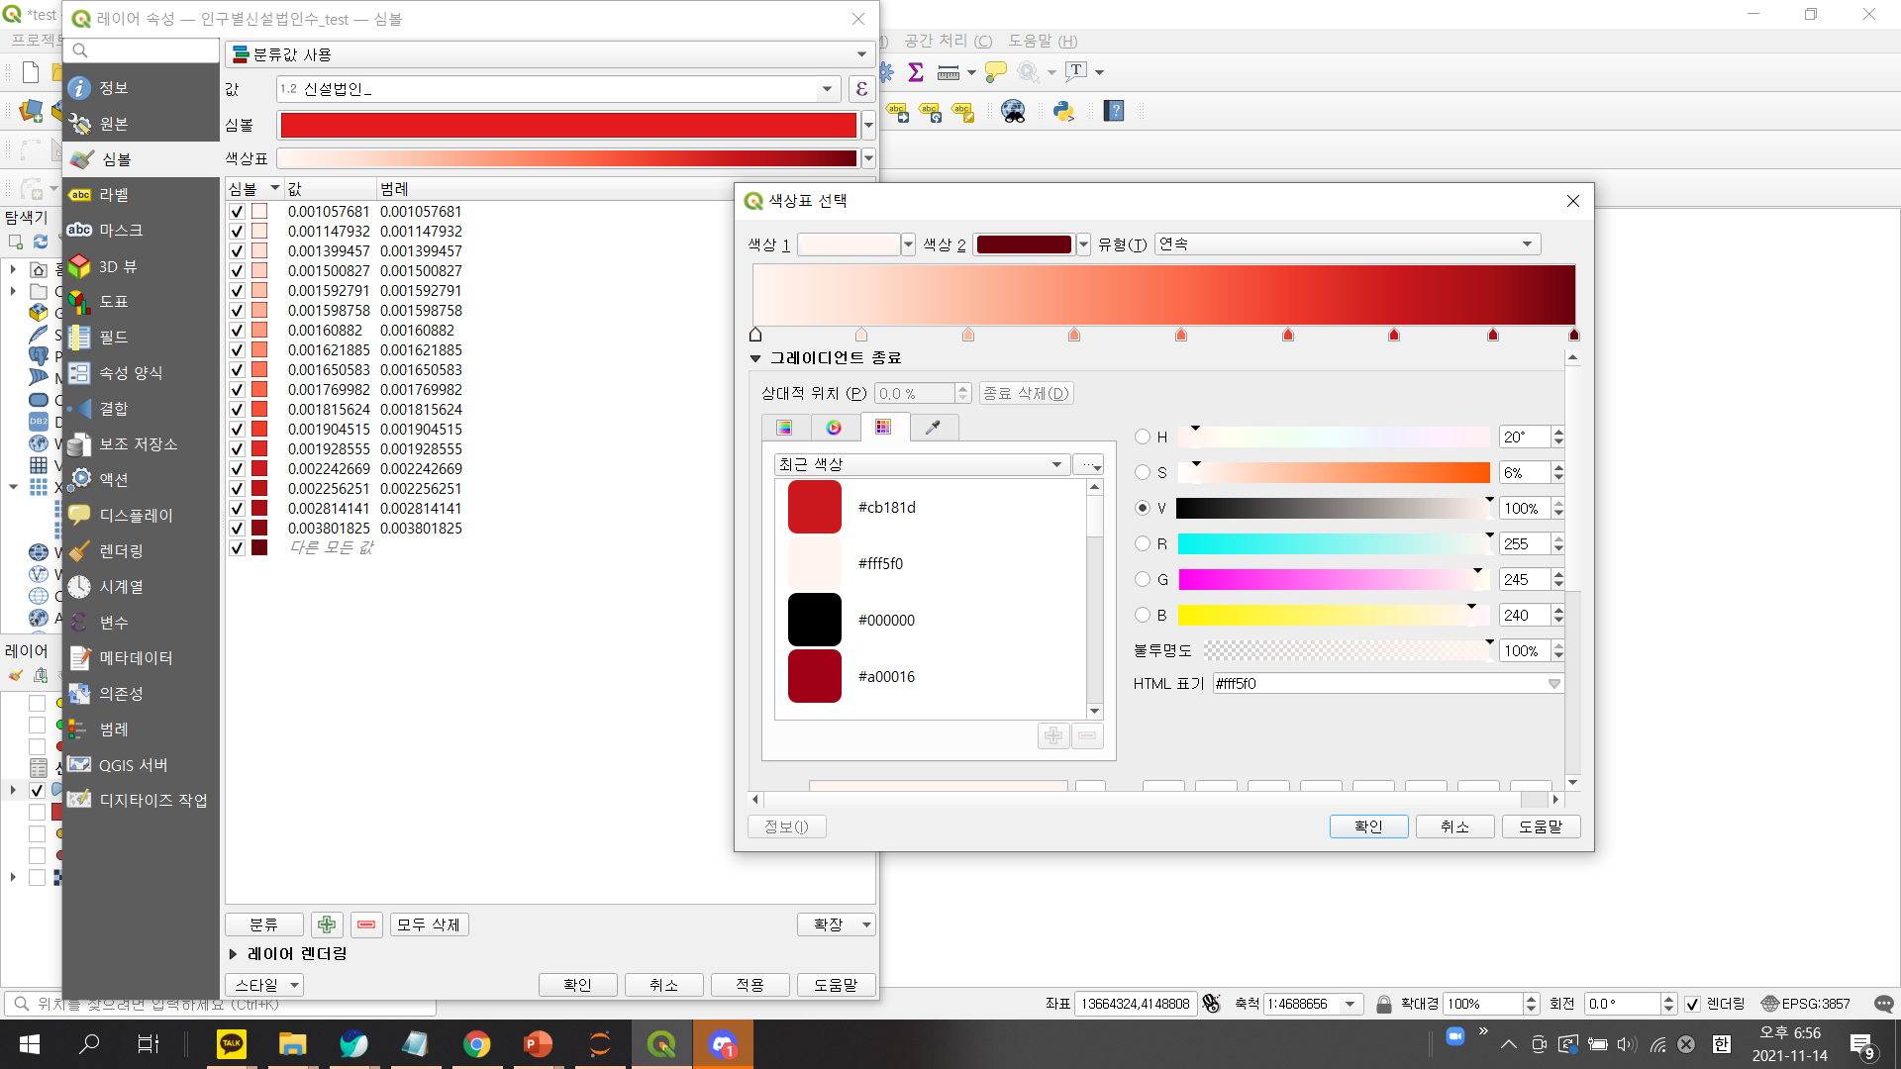
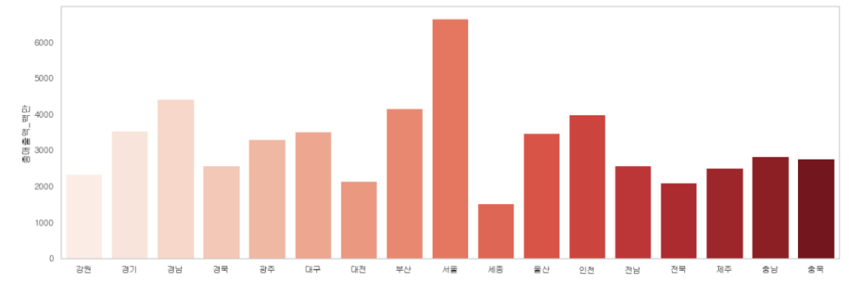
03
대시보드
13,679,270
36,774
MAIN 화면
전국 현황
2020
menu
전국 청년 인구
전국 청년 신설기업
전국 청년 산업 지표
상위 드랍박스 : 연도 선택
시도별 청년 기업당 연 매출액 평균
순위 | 업종 | 신설기업 수
1 | 도매 및 상품중개업 | 7169
2 | 부동산업 | 3740
3 | 소매업; 자동차 제외 | 3038
4 | 전문 서비스업 | 2571
5 | 출판업 | 2449
순위 | 업종 | 전년대비 증가율
1 | 의료용 물질 및 의약품 제조업 | 5.46%
2 | 기타 운송장비 제조업 | 0.76%
3 | 고무 및 플라스틱제품 제조업 | 0.73%
4 | 농업 | 0.61%
5 | 펄프, 종이 및 종이제품 제조업 | 0.53%
청년 창업 활성도
가장 많이 창업한 업종
뜨는 업종

Slide 19
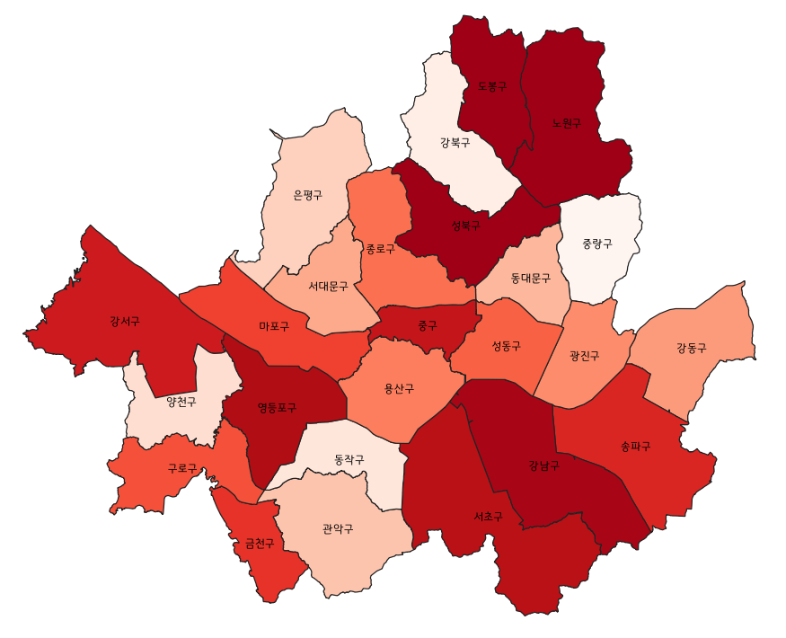
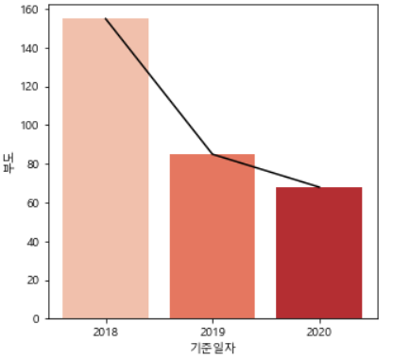
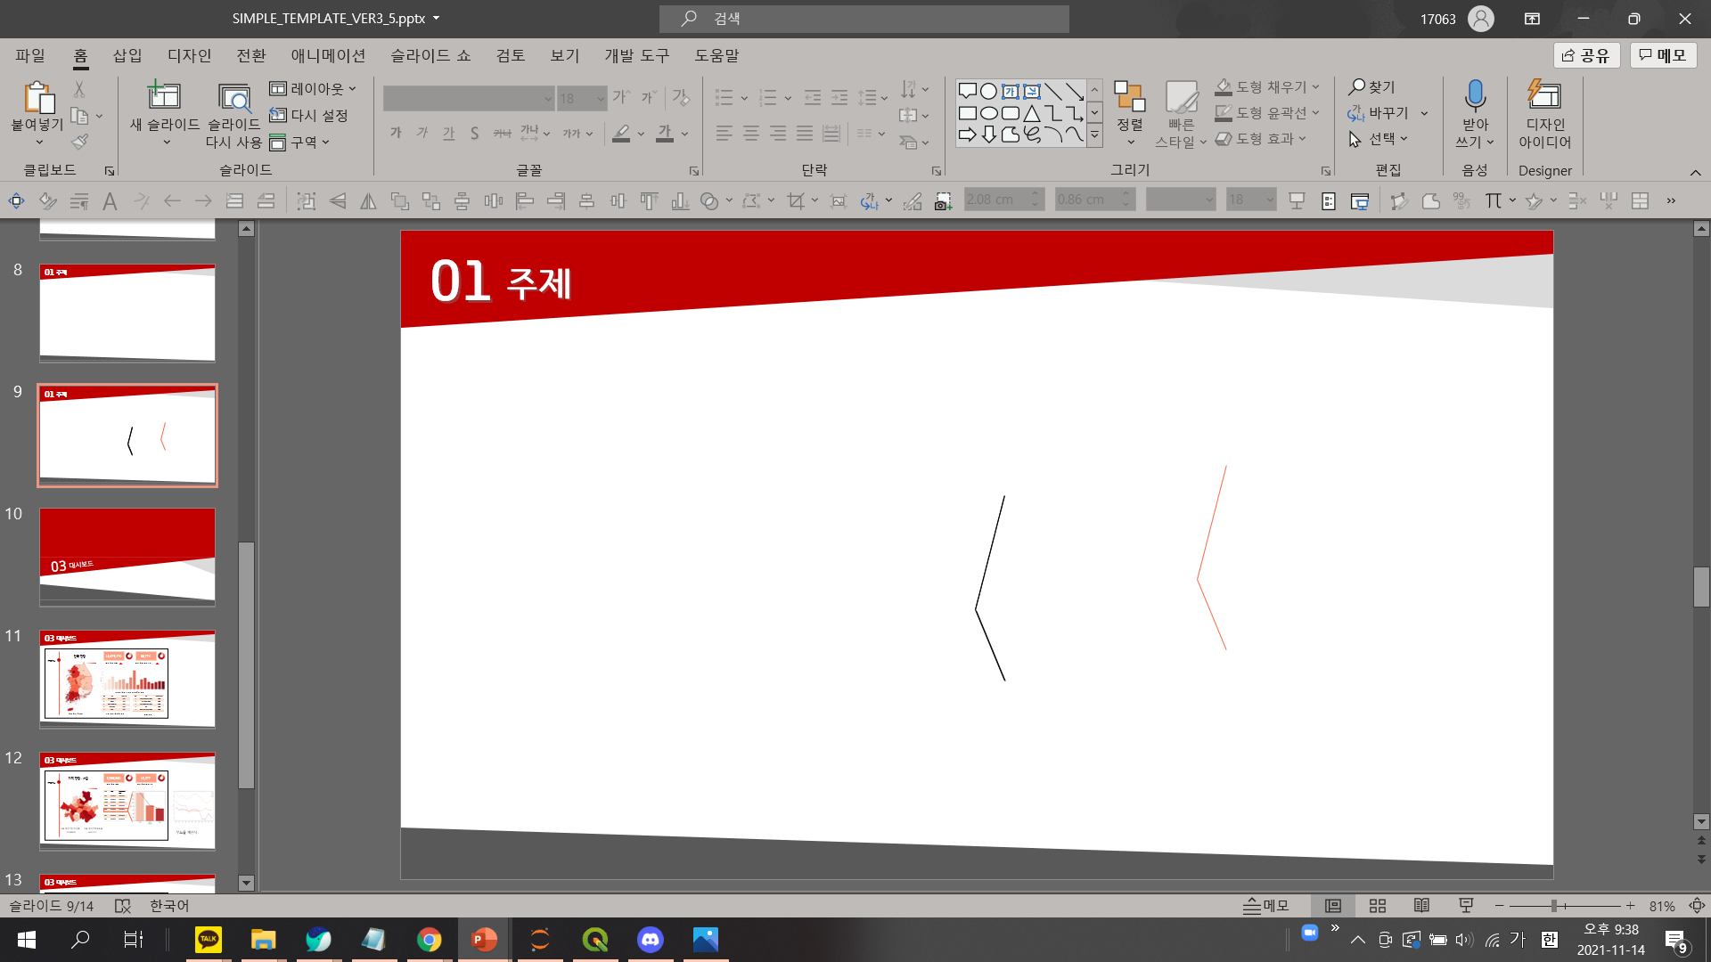
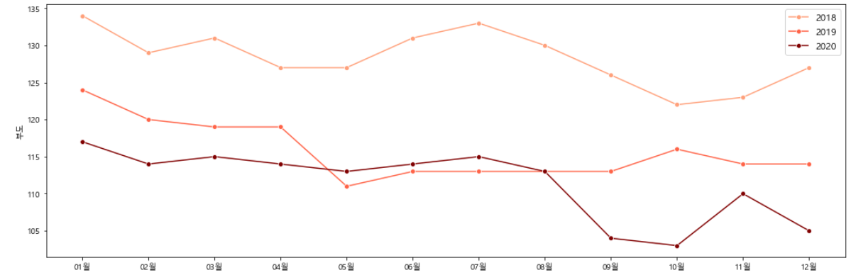
03
대시보드
2,998,560
12,277
LOCAL 화면
지역 현황 : 서울
2020
menu
서울 청년 인구
서울 청년 신설기업
상태 | 비율 | 전년 대비 증가율
관심 | 0.017972 | -0.002519
관찰1 | 0.032615 | -0.002218
관찰2 | 0.064971 | -0.006150
관찰3 | 0.018831 | -0.003686
부도 | 0.000163 | -0.000048
정상 | 0.720661 | -0.003232
폐업 | 0.136319 | +0.017071
휴업 | 0.003638 | +0.000921
서울 청년기업 정상률
서울 청년기업 부도율
72.066090
4.621170

Slide 20
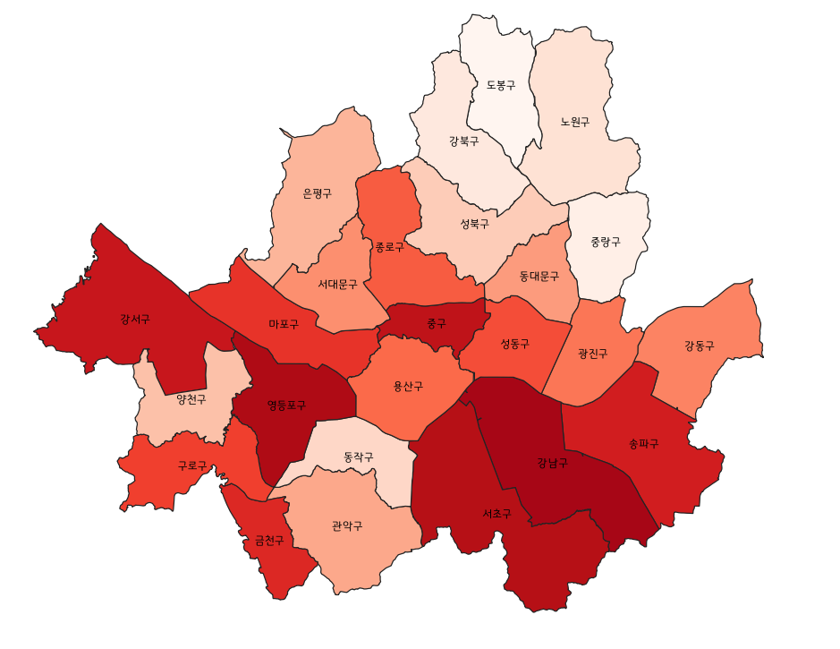
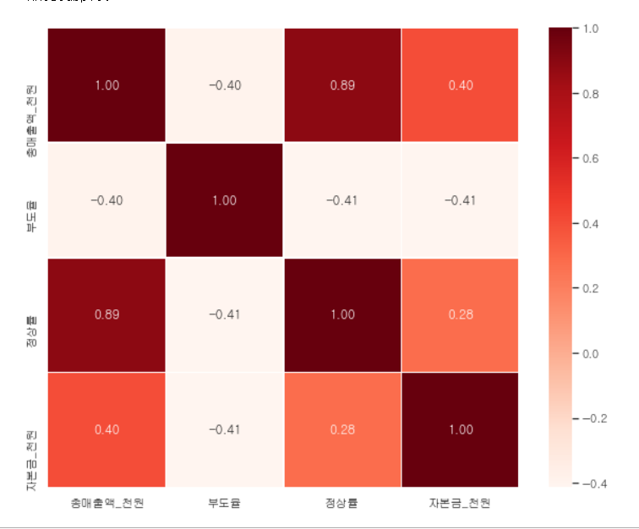
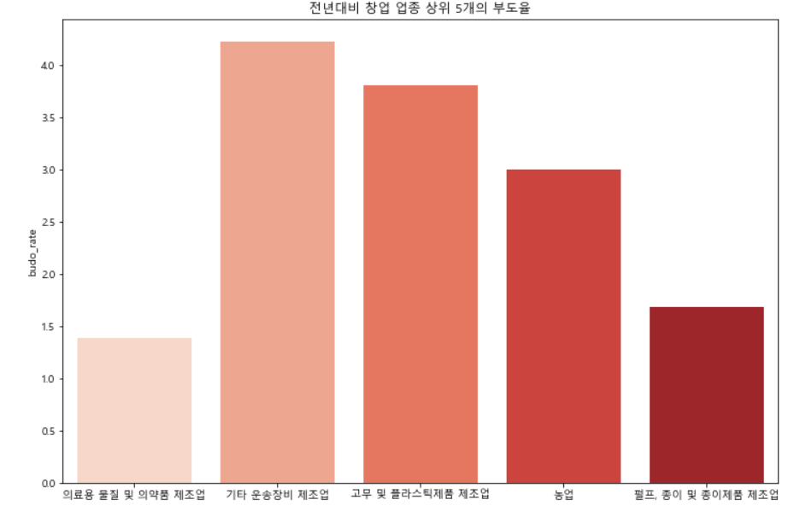
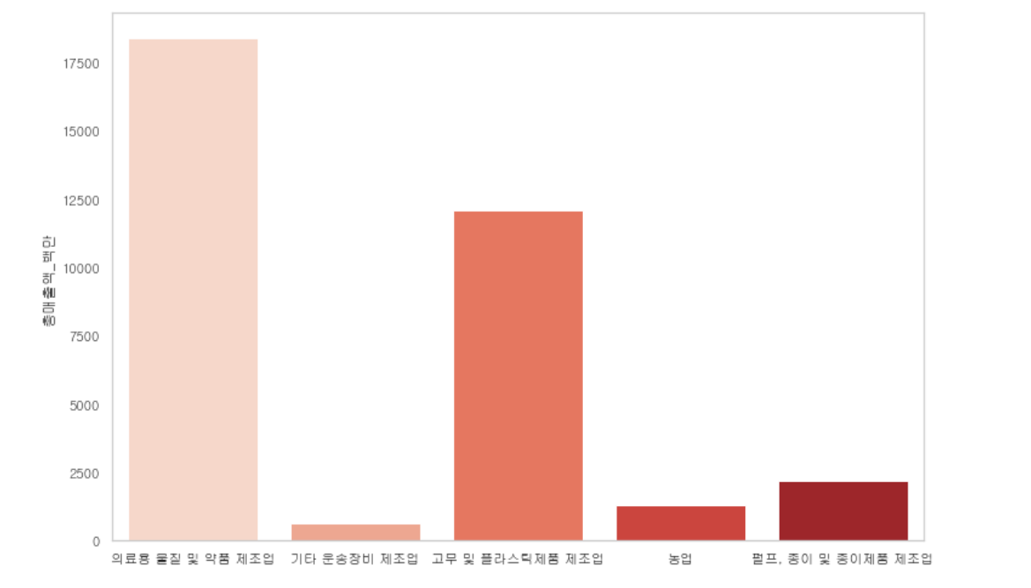
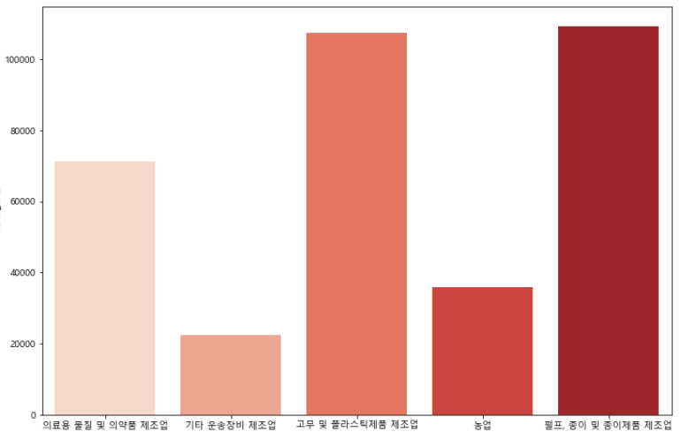
03
대시보드
2,998,560
12,277
LOCAL 화면
지역 현황 : 서울
2020
menu
서울 청년 인구
서울 청년 신설기업
순위 | 업종 | 전년대비 증가율
1 | 의료용 물질 및 의약품 제조업 | 5.46%
2 | 기타 운송장비 제조업 | 0.76%
3 | 고무 및 플라스틱제품 제조업 | 0.73%
4 | 농업 | 0.61%
5 | 펄프, 종이 및 종이제품 제조업 | 0.53%
서울 청년기업 정상률
서울 청년기업 부도율
72.066090
4.621170

Slide 21
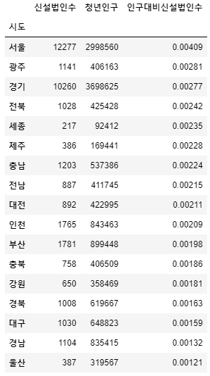
03
대시보드 : MAIN
(1) 청년 창업 활성도
지역 신설 법인 수
지역 청년인구
창업 활성도 =
서울,경기 수도권을 다음으로
광주와 전라도에서 활성도가 높음
분석 확대 :
전라도 및 광주의 차별점을 조사하여
관련 변수가 청년 창업에 영향을 끼치는지

Slide 22
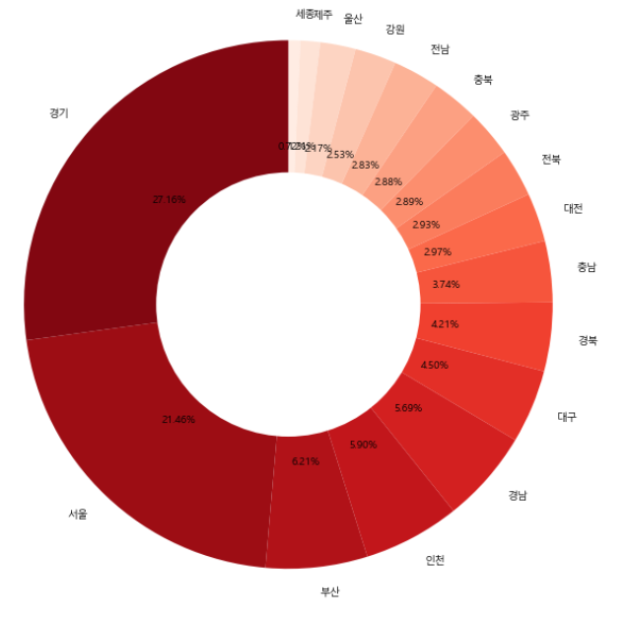
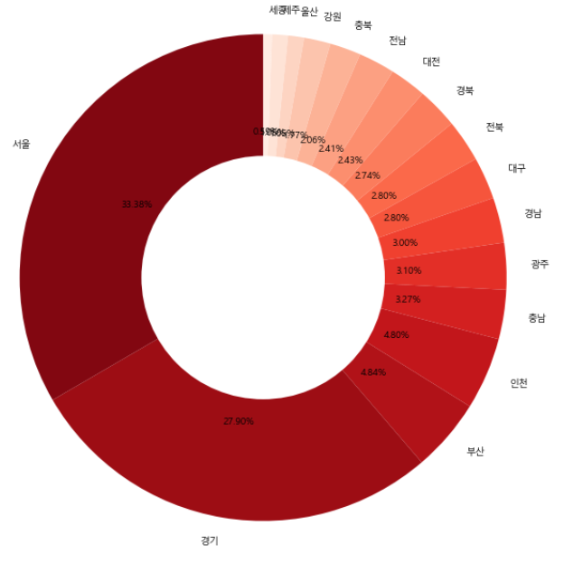
03
대시보드 : MAIN
13,679,270
36,774
(2) 청년 인구 및 신설기업 수
전국 청년 인구
전국 청년 신설기업

Slide 23
03
대시보드 : MAIN
(3) 시도별 청년 기업 연 매출액 평균
지역 전체 청년기업 총 매출액
지역 전체 청년기업 수
평균 =
지역 내 청년 기업의 매출 평균을 제시
-> 현황 파악 및 비교분석이 가능

Slide 24
03
대시보드 : MAIN
(3) 청년 기업 업종
가장 많이 창업한 업종
작년 대비 창업수가 많은 업종
순위 | 업종 | 신설기업 수
1 | 도매 및 상품중개업 | 7169
2 | 부동산업 | 3740
3 | 소매업; 자동차 제외 | 3038
4 | 전문 서비스업 | 2571
5 | 출판업 | 2449
순위 | 업종 | 전년대비 증가율
1 | 의료용 물질 및 의약품 제조업 | 5.46%
2 | 기타 운송장비 제조업 | 0.76%
3 | 고무 및 플라스틱제품 제조업 | 0.73%
4 | 농업 | 0.61%
5 | 펄프, 종이 및 종이제품 제조업 | 0.53%
증가율 =
(증가 기업수/ 작년 신설기업수) * 100
트랜드 또는 이슈 반영

Slide 25
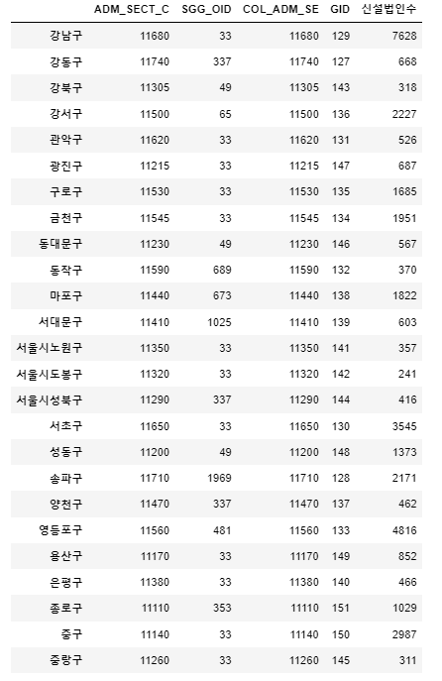
03
대시보드 : LOCAL
(1) 지역 신설법인 수
QGIS를 활용한 시각화
지역내 더 구체적인 창업 활성도 표시
분석 확대 :
활성화 지역의 대기업, 산업단지 위치 등
위치 데이터를 활용한 연계 가능

Slide 26
03
대시보드 : LOCAL
(2-1) 지역내 청년 기업 EW등급 현황
해당 등급의 기업수
지역 전체 기업수
상태 | 비율 | 전년 대비 증가율
관심 | 0.018059 | -0.002535
관찰1 | 0.032773 | -0.002235
관찰2 | 0.065286 | -0.006148
관찰3 | 0.018922 | -0.003709
부도 | 0.000163 | -0.000049
정상 | 0.72416 | -0.003381
폐업 | 0.13698 | +0.017131
휴업 | 0.003656 | +0.000925
비율 =
전년 대비 증가율 = 올해 비율 – 전년도 비율
서울 청년기업 정상률
정상 등급의 기업 수
지역 전체 기업 수
72.066090
서울 청년기업 부도율
관심*0.15 +관찰1*0.2 + 관찰2*0.3 + 관찰3*0.9 +부도*1
지역 전체 기업 수 – 휴업 기업수
4.621170

Slide 27
03
대시보드 : LOCAL
(2-2) 각 EW등급의 3년간 변화율
지역 내 청년 기업들의 EW등급 모니터링
연도 별 추이
click
월 별 추이

Slide 28
03
대시보드 : LOCAL
(3) 전년 대비 뜨는 업종 TOP5 기업의 정보
매출액
자본금
부도율

Slide 29
04
마무리

Slide 30
04
마무리 : 진행예정
~ 현재 : KED 데이터에 대한 탐색 및 시각화 완료
지역의 청년산업 활성화와 관련된 외부 데이터 SEARCH 및 관계분석 필요
15 | 16 | 17 | 18 | 19 | 20 | 21 | 22
탐색 내용 기반 인사이트 도출
외부데이터 검색 및 병합
데이터 분석 및 시각화
대시보드 구현
결과제출

Slide 31
Q&A
Copyright ⓒ 2017. DingDingShop All rights Reserved
DINGDINGSHOP UNIVERSITY INDUSTRIAL DESIGN 20170402 CHOI EUNZY

Slide 32
THANK YOU
Copyright ⓒ 2017. DingDingShop All rights Reserved
DINGDINGSHOP UNIVERSITY INDUSTRIAL DESIGN 20170402 CHOI EUNZY

